Slide 1


ANTS IA
GRUPO 4

Slide 2

INTEGRANTES
João Victor Lima Salomão
João Henrique Calixto Teixeira
Juan Pablo Furtado Mondego
Arthur Fellipe Lima Reis

Slide 3




FERRAMENTA
Ferramenta de modelagem e simulação que permite ao usuário criar um ecossistema que utiliza-se de agentes para exploração e pesquisas de comportamentos.
NetLogo
OBJETIVOS
01
Criar um espaço virtual utilizando NetLogo
02
Criar agentes, obstáculos e objetivos através da programação
03
Implementar conceitos de inteligência artificial nos agentes parar explorar como eles operam no meio .

Slide 4





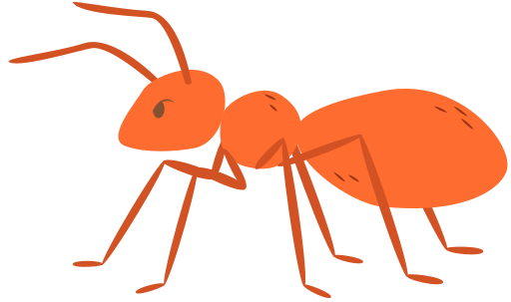
AGENTES
Agentes Reativos
Agentes Distribuídos
Agentes Estocásticos
AGENTE 02:Predadores
AGENTE 01:Formigas
Swarm Intelligence
(Inteligência de Enxame)
Autônomos
Capacidades:
Limitações:
Capacidades:
Limitações:
Procura comida
Memória Limitada
Caça formigas
Taxa de sucesso Limitada
Volta pro formigueiro
Movimentação parcialmente aleatória
Reorienta sua rota
Desvia de obstáculos
Dependencia de alvo proximo
Reorienta sua rota
Desviar de obstáculos
Segue trilhas de Feromônios
Capacidade de carga limitada
Falta de cooperação

Slide 5
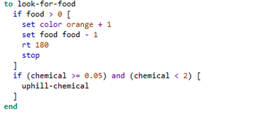
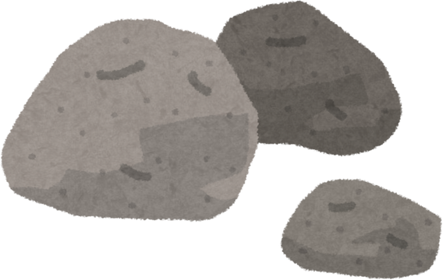

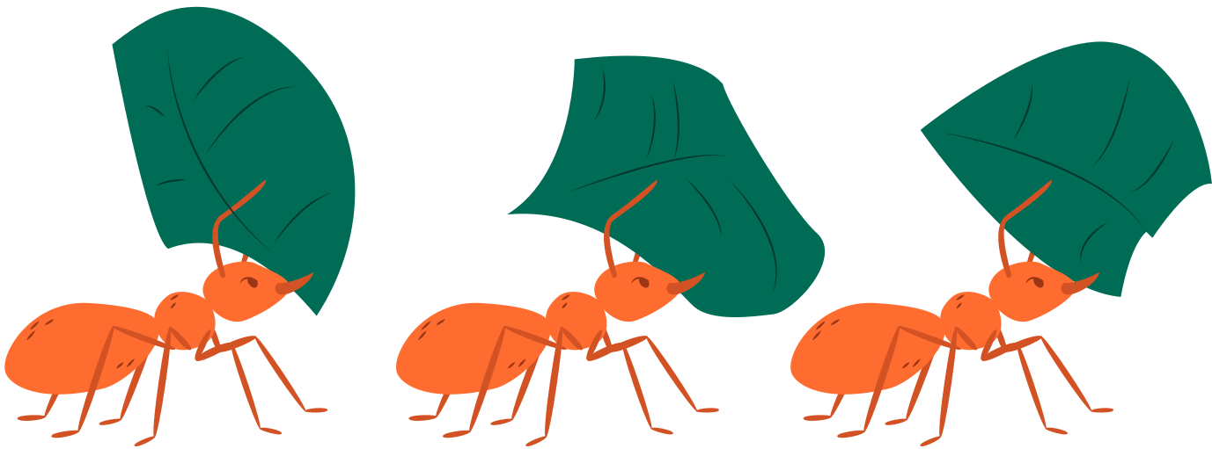

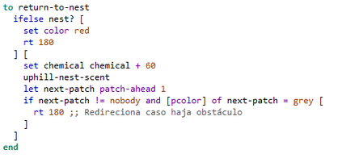
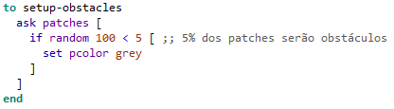
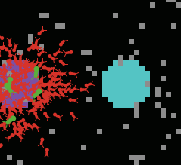
IMPLEMENTAÇÕES
01
Implementar comportamento de busca de alimento nas formigas
02
Criar obstáculos para dificultar a ação das formigas
Buscar alimento
Obstáculos
Retornar pro formigueiro
Implementação no NetLogo

Slide 6
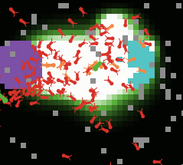

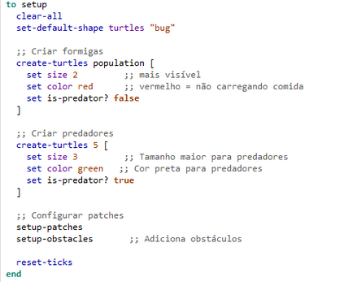
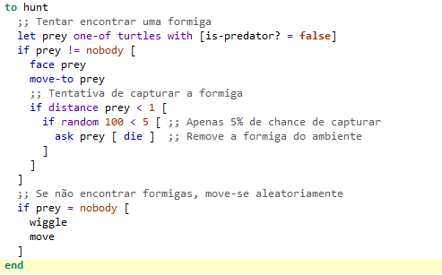
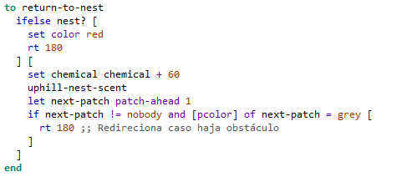

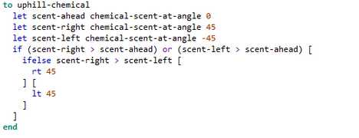
IMPLEMENTAÇÕES
03
Criar um predador para caçar as formigas
04
Adicionar um Feromônio(cheiro) que chama atenção das formigas
Seguir o Feromônio
Criando o predador
Instruções para caçar
Gerando o Feromônio
Função de atração do Feromônio

Slide 7
FIM DO TRABALHO
Obrigado pela atenção

